Slide 2
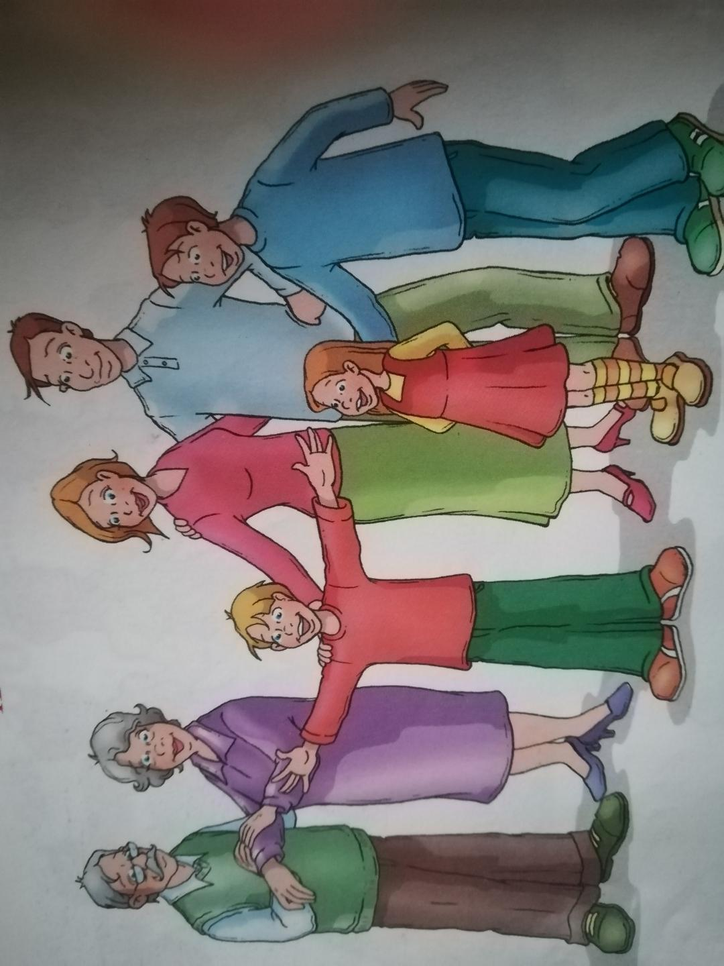
ЧЬЯ ЭТО СЕМЬЯ ?

Slide 3
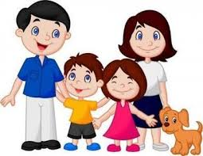
СЕМЬЯ - ПОРОДИЦА
папа (отец)
РОДИТЕЛИ
мама (мать)
сын
брат
ДЕТИ
дочка
сестра
СЧАСТЛИВАЯ СЕМЬЯ
Notes:
Кто мальчик папе? Кто девочка маме и папе?

Slide 4
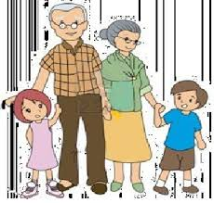
бабушка и дедушка
внук
внуки (унуци)
внучка
дядя (тетак, стриц, ујак)
тётя (тетка, стрина, ујна)

Slide 5
ЧЬЯ ЭТО СЕМЬЯ ?

Slide 6
Имя - отчество - фамилия
име – презиме по оцу -- презиме
Егор Николаевич Доронин,папин брат и Вовин дядя
Софья Борисовна Гуляева,мамина сестра и Вовина тётя.

Slide 7
Вопросы (питања):
Ответы (одговори):
Чей это брат ?
Это мой брат.
Чья это сестра ?
Это моя сестра.
Чьё это перо ?
Это моё перо.
Чьи это родители ?
Это мои родители.
Notes:
Обратите пажњу на изговор слова я и ё послије меког знака. Изговарају се као два звзка –ја,јо исто као послије самогласника- маја,мајо.

Slide 8
Задание на дом
Радна свеска, стр. 14,15
Задание 3,4

